Slide 1
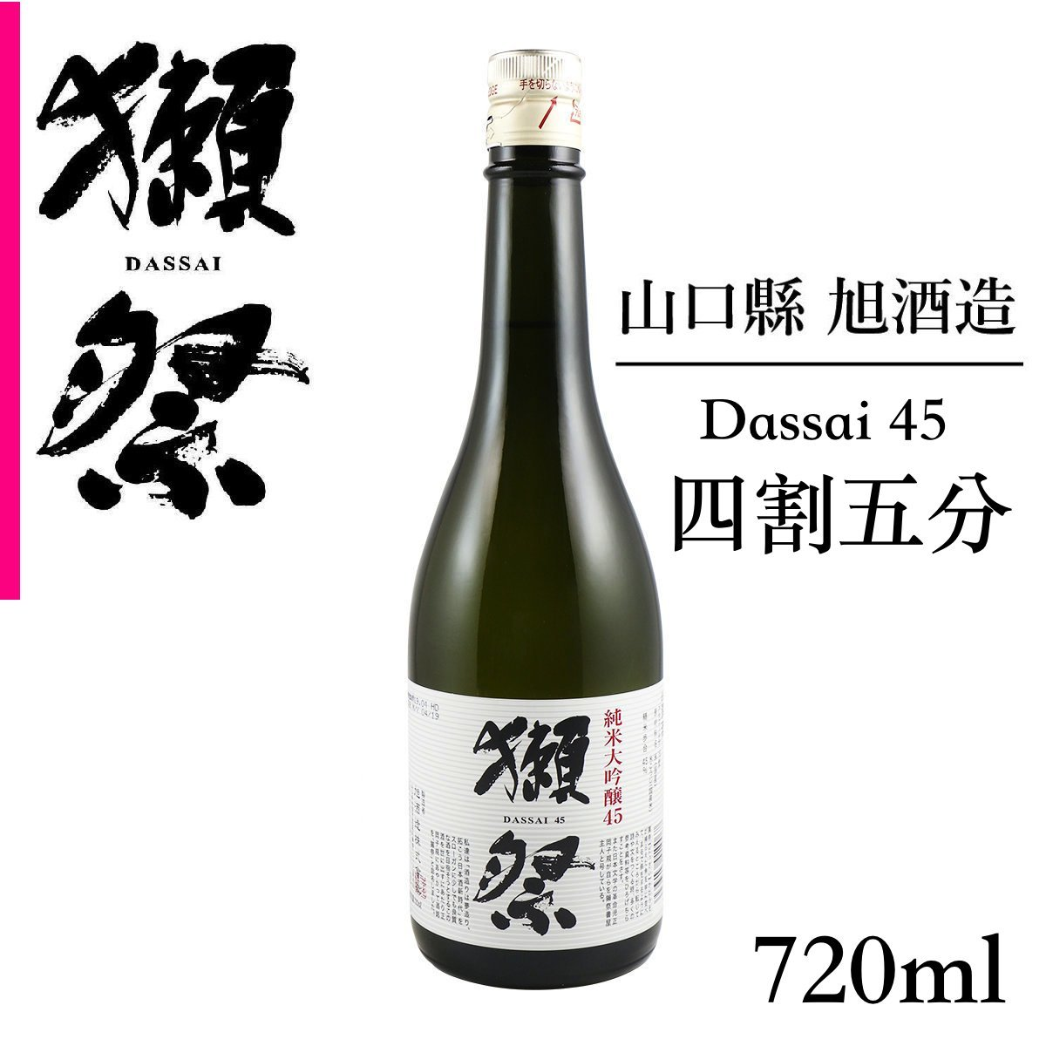
新品 Newsfeed 介紹
Week of 07/09
🔥 低熱度
9
獺祭 45 純米大吟醸 四割五分 (720ml) 日本清酒
H5528001（undefined）
H5528001_S_DAS888045
🔗 按 SKU 開啟 HKTVmall 產品頁
售價（估）
7月 GMV
7月銷量
$254.68
$764.05
3 件
💡 建議 Newsfeed 角度
• 獺祭品牌紀錄片 88,324 views（10個月前），清酒界「科學釀造」神話故事性強
• 四割五分＝高性價比獺祭入門款，日本酒話題持續升溫
• 節日聚會/佐餐清酒 angle，配和食、送禮皆宜
📦 HKTVmall 產品圖（參考）
📢 「清酒酒造紀錄片——獺祭如何以科學釀出全球銷量神話 feat.獺祭」88,324次（10個月前）——品牌紀錄片式曝光
📺 https://www.youtube.com/watch?v=_bo7ir4u7sg
Newsfeed Hot Items Dashboard ｜ fificheck.github.io/newsfeed-hot-items-dashboard ｜ 週一自動更新

